Slide 1
第七章 统计学习理论的本质
Notes:
2学时

Slide 2
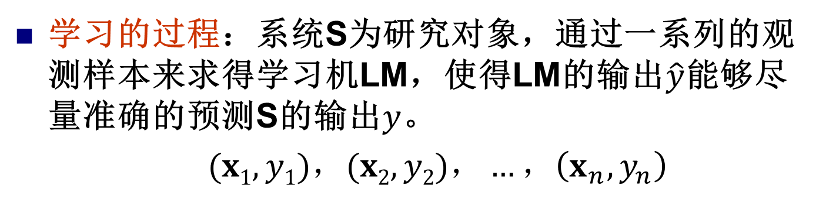
7.1 统计学习的本质
学习的过程：系统S为研究对象，通过一系列的观测样本来求得学习机LM，使得LM的输出$\hat{y}$能够尽量准确的预测S的输出$y$。
$(x1,y1)，(x2,y2)，…，\left(x_{n},y_{n}\right)$

Slide 3
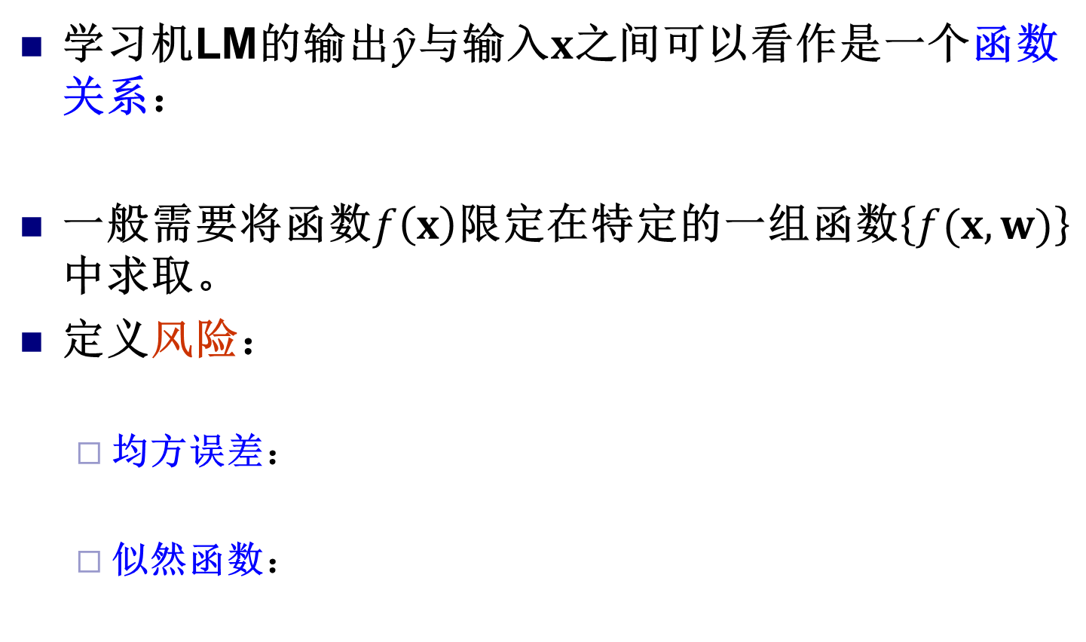
风险
学习机LM的输出$\hat{y}$与输入$x$之间可以看作是一个函数关系：
一般需要将函数$f\left(x\right)$限定在特定的一组函数$\left\{f(x,w)\right\}$中求取。
定义风险：
均方误差：
似然函数：
Notes:
似然函数可以看作y=1,f(x,w)=p(x,w), L(1,f(x,w))=ln(1/p(x,w))=-lnp(x,w)

Slide 4
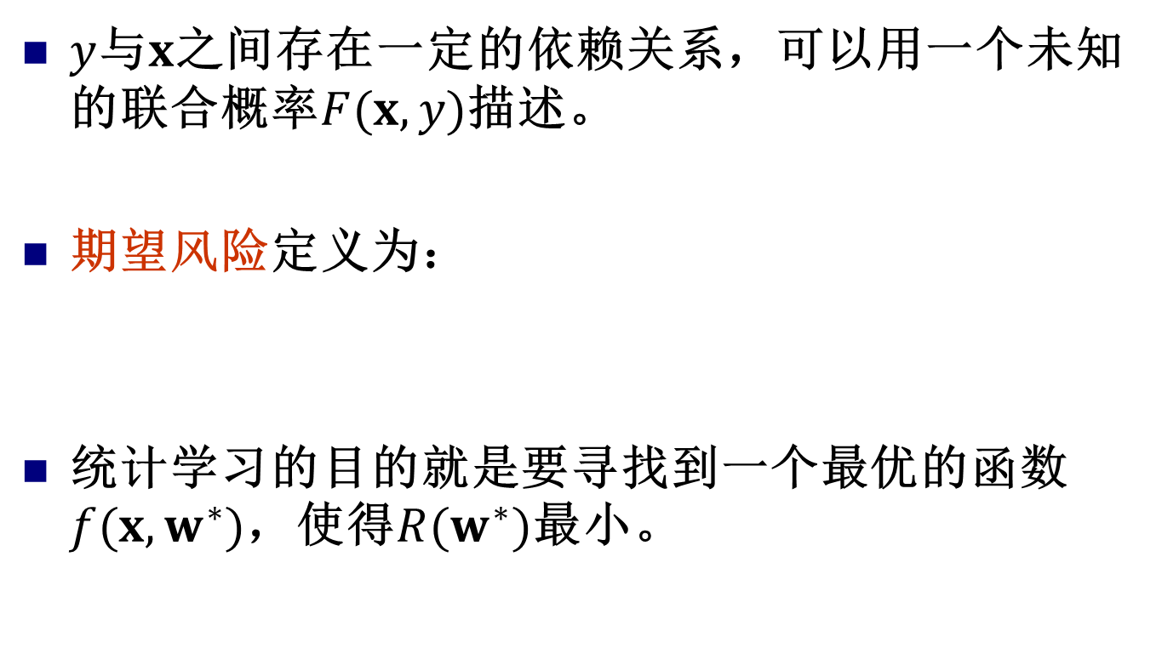
期望风险
$y$与$x$之间存在一定的依赖关系，可以用一个未知的联合概率$F(x,y)$描述。
期望风险定义为：
统计学习的目的就是要寻找到一个最优的函数$f(x,w^{∗})$，使得$R(w^{∗})$最小。
Notes:
需要介绍一下Stieltjes积分

Slide 5
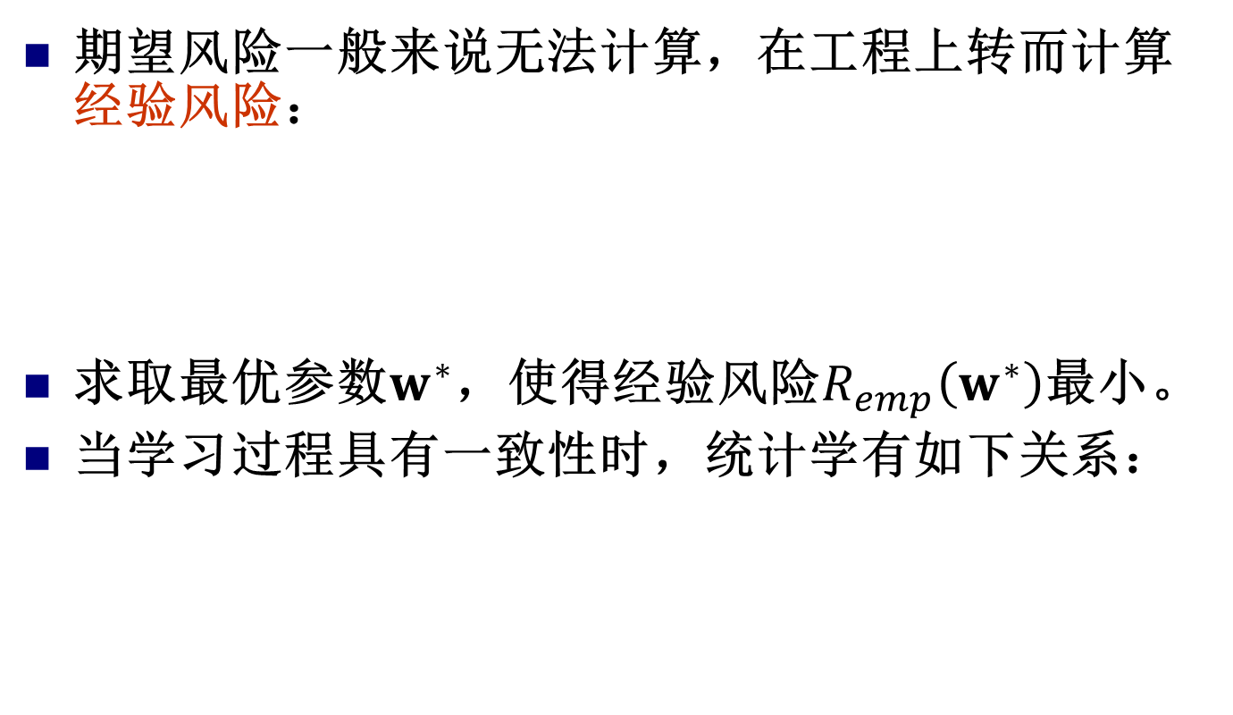
经验风险
期望风险一般来说无法计算，在工程上转而计算经验风险：
求取最优参数$w^{∗}$，使得经验风险$R_{emp}\left(w^{∗}\right)$最小。
当学习过程具有一致性时，统计学有如下关系：
Notes:
例如一致估计

Slide 6
期望风险与经验风险的关系
Notes:
这是造成统计模型推广能力差的根本原因。

Slide 7
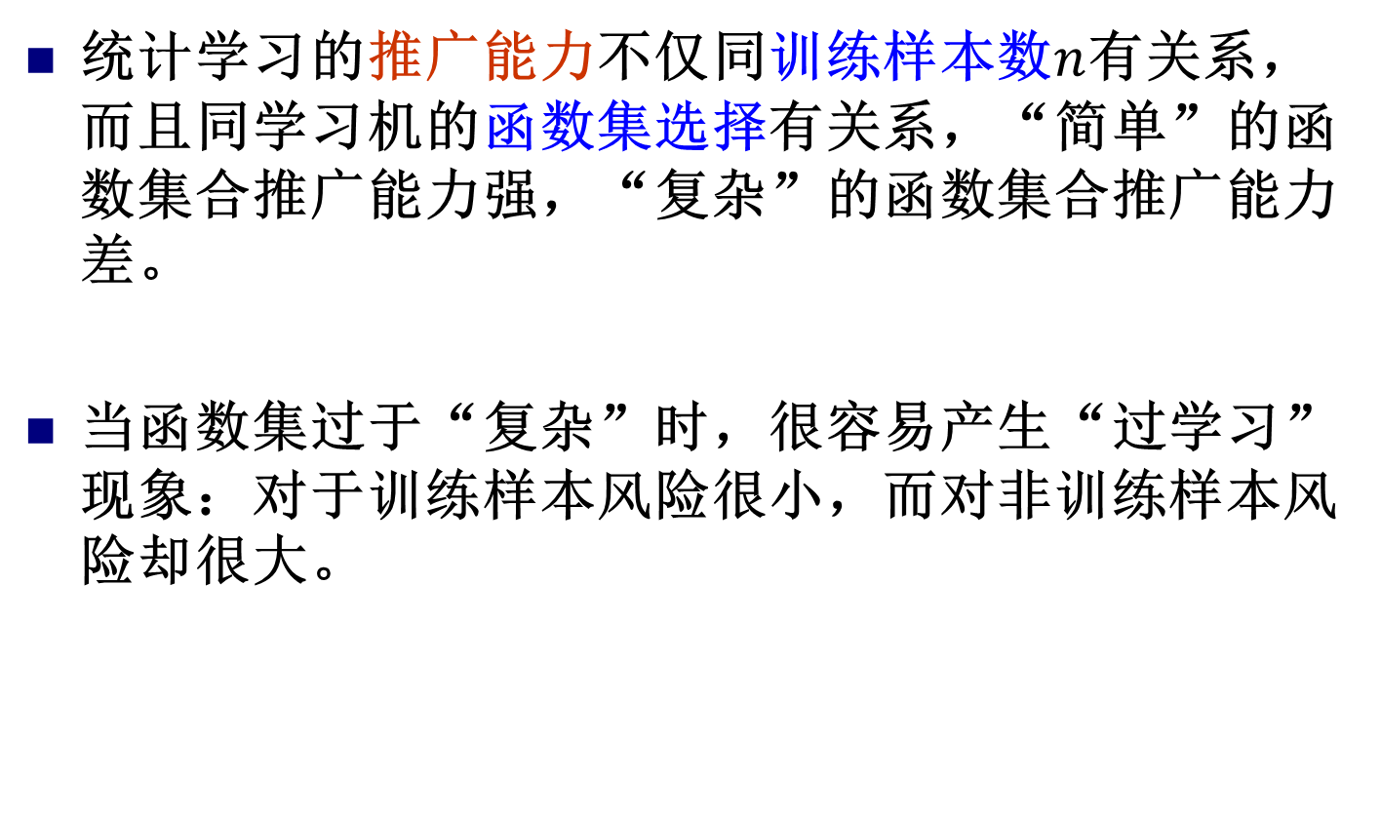
7.2 函数集的VC维与推广性的界
统计学习的推广能力不仅同训练样本数$n$有关系，而且同学习机的函数集选择有关系，“简单”的函数集合推广能力强，“复杂”的函数集合推广能力差。
当函数集过于“复杂”时，很容易产生“过学习”现象：对于训练样本风险很小，而对非训练样本风险却很大。

Slide 8
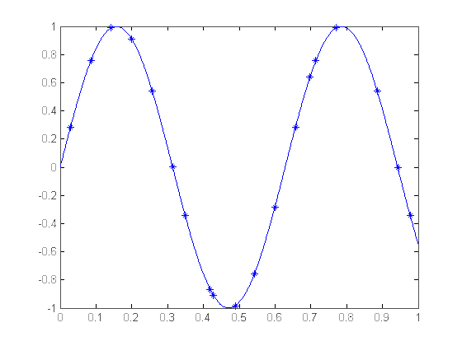
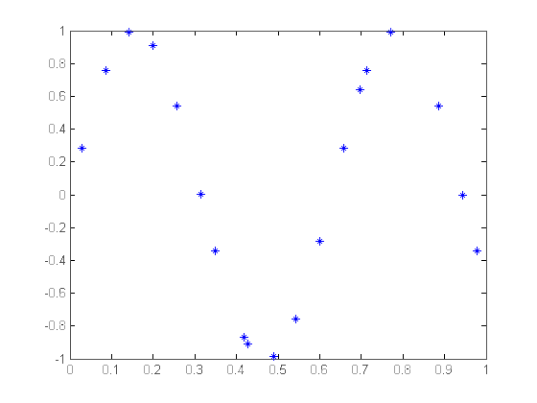
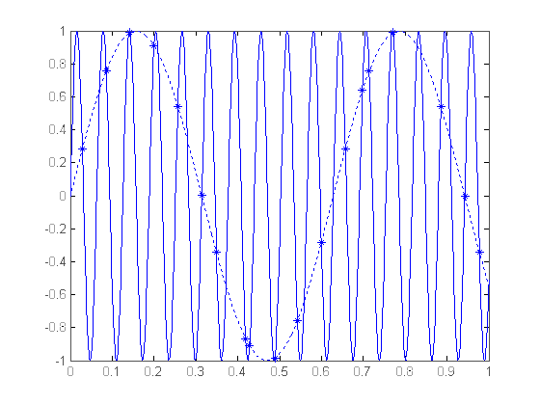
过学习
Notes:
用{sin(wx)}来学习

Slide 9
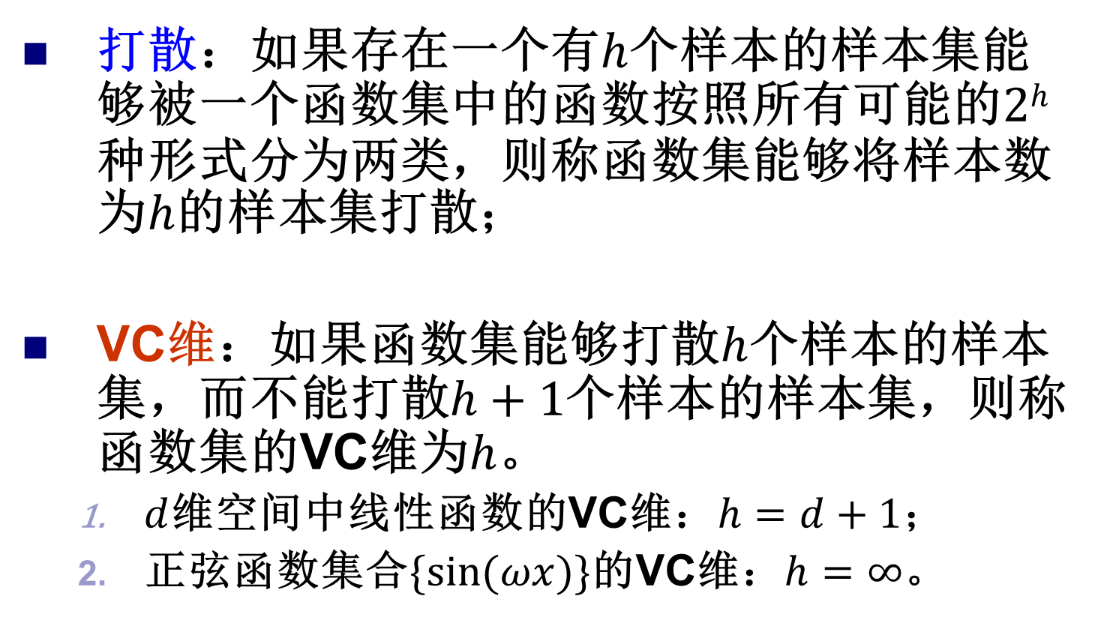
VC维
打散：如果存在一个有$h$个样本的样本集能够被一个函数集中的函数按照所有可能的$2h$种形式分为两类，则称函数集能够将样本数为$h$的样本集打散；
VC维：如果函数集能够打散$h$个样本的样本集，而不能打散$h+1$个样本的样本集，则称函数集的VC维为$h$。
$d$维空间中线性函数的VC维：$h=d+1$；
正弦函数集合$\{sin⁡(ωx)\}$的VC维：$h=∞$。
Notes:
VC维有多种定义，这里给出的是直观定义。这里样本集中的样本处于“一般位置”，不共线或共面。

Slide 10
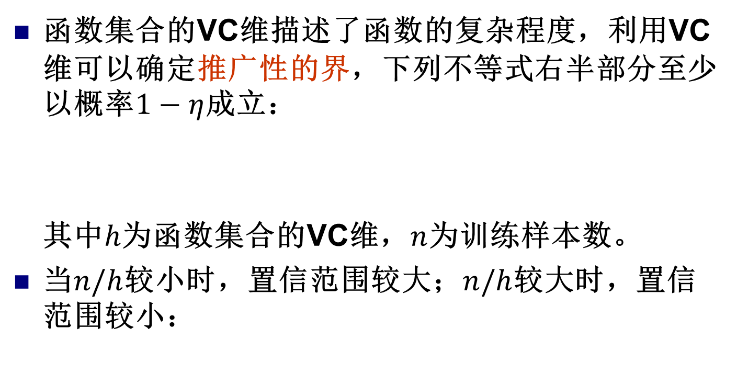
推广性的界
函数集合的VC维描述了函数的复杂程度，利用VC维可以确定推广性的界，下列不等式右半部分至少以概率$1−η$成立：
其中$h$为函数集合的VC维，$n$为训练样本数。
当$n/h$较小时，置信范围较大；$n/h$较大时，置信范围较小：

Slide 11
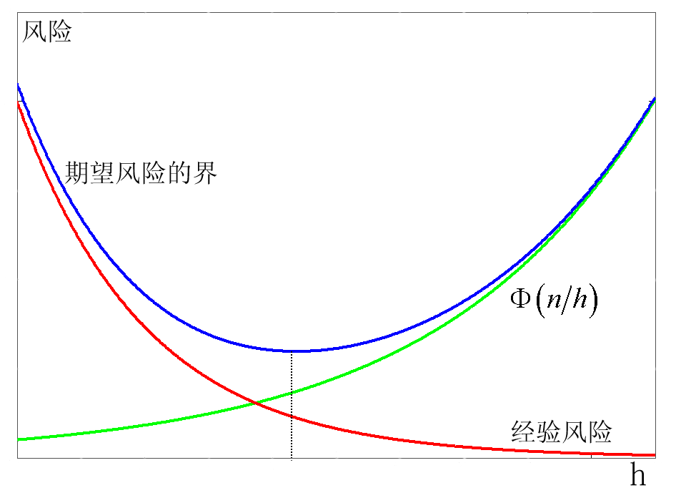
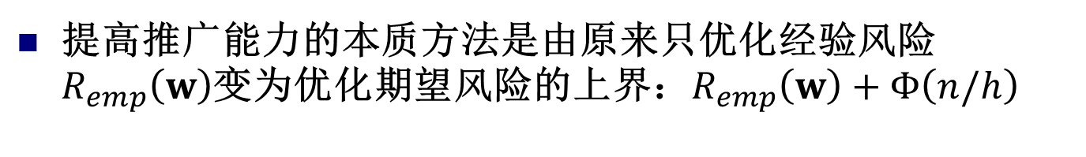
7.3 提高推广能力的方法
提高推广能力的本质方法是由原来只优化经验风险$R_{emp}\left(w\right)$变为优化期望风险的上界：$R_{emp}\left(w\right)+Φ\left(n/h\right)$
欠学习
过学习
Notes:
这里不能一味的追求小的VC维，因为小的VC维往往使得经验风险较大，必须综合考虑。

Slide 12
结构风险最小化原则 （SRM，Structural Risk Minimization）
首先把函数集 分解为一个函数子集序列：
各个子集按照VC维的大小排序：
在子集序列中寻找经验风险与置信范围之和最小的子集，这个子集中使经验风险最小的函数就是所求的最优函数。
Notes:
这里我们并不一定能够得到一个h的连续函数。可以举GMM的例子来说明，h<2M，M为高斯数。

Slide 13
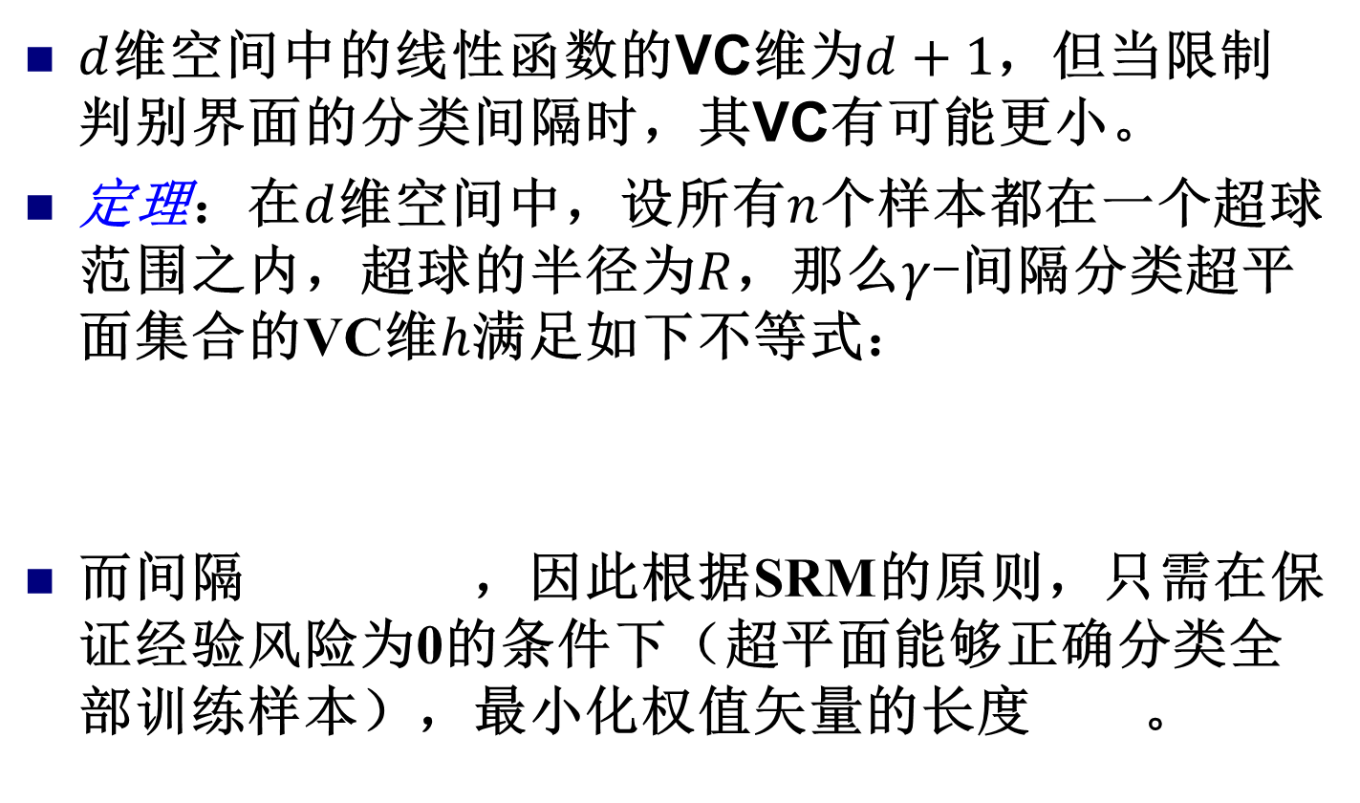
SRM在线性分类器上的应用（SVM）
$d$维空间中的线性函数的VC维为$d+1$，但当限制判别界面的分类间隔时，其VC有可能更小。
定理：在$d$维空间中，设所有$n$个样本都在一个超球范围之内，超球的半径为$R$，那么$γ$-间隔分类超平面集合的VC维$h$满足如下不等式：
而间隔 ，因此根据SRM的原则，只需在保证经验风险为0的条件下（超平面能够正确分类全部训练样本），最小化权值矢量的长度 。
Notes:
看第5章的第38页，SVM的准则函数。同时注意线性函数的VC维与样本空间的维数d无关，这就为核函数的使用打下了基础。

Slide 14
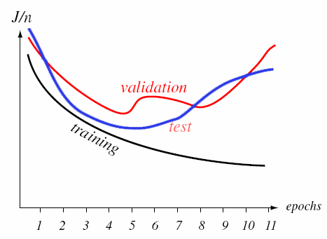
验证技术（Validation）
当无法计算函数集的VC维时，可以采用验证技术。将样本集分为训练集和验证集，用训练集的样本训练网络，用验证集的样本测试网络，寻找一个验证集风险最小的模型和参数。
Notes:
以MLP为例说明，包括隐层元的个数，以及训练的回合数。验证技术也不能保证对测试样本风险最小。
优化参数时此技术也称为“提前停止”，也适用于GMM和HMM的训练过程。

Slide 15
权值衰减
实验表明，多层感知器网络中比较小的权值往往能够提高系统的推广能力，因此在训练过程中可以有意地衰减权值：
或者采用一个等价的目标函数：
Notes:
极限情况：训练结束后某个权值非常小，则可以去掉此连接，如果某个神经元的输入权值都很小，则可以删除此神经元。

